Slide 1
浙江大学
毕业论文（设计）开题报告
智启无线通信：基于AI的信道估计技术研究
指导老师：黄崇文
报告学生：曾鹏熹

Slide 2
目录
研究背景
研究内容
    研究现状
    问题及目标
    技术路线
进度安排
预计目标

Slide 3
研究背景
5G
    应用场景更多、精度要求更高
信道估计
    比较已知信号在收发两端的差异
    直接影响系统性能
参考信号
    如DMRS等
    较稀疏
Notes:
（突出为什么这个问题重要，简单描述）
5G: 即第五代移动通信技术，被称为New Radio (NR)，将面对多种应用场景，比如从增强的移动宽带到超可靠的低延迟通信，再到大规模机器式通信。关键技术包括超精益传输，低延迟，先进的天线技术等，是未来通信发展的风向标，同时也对精度提出了一定要求。而无线通信信道则直接影响了整个5G通信系统的性能，为了尽可能降低由于不理想信道导致的信号扭曲，提高通信效率与准确性，我们需要对信道进行估计。普遍的信道估计方法就是利用已知信号，即参考信号，通过比较该信号在收发机两端的不同来获取信道相关信息，参考信号如DMRS信号等大多比较稀疏，所以设计有效的信道估计算法是有一定挑战性的，同时也是通信研究领域中相当重要的一个部分。

Slide 4
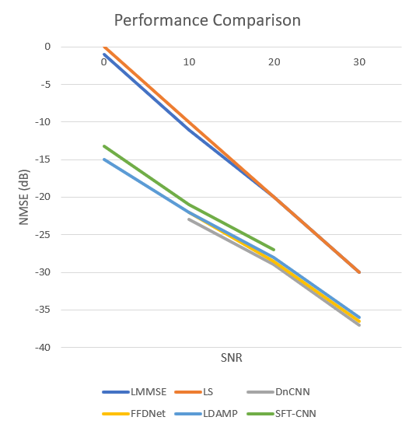
研究内容（研究现状）
 | Block (Phase) division based methods (LS, LMMSE)
 | Factor graph based methods.
 | Decomposition-based methods.
 | A single CNN with multiple convolutional layers
 | CNN-based CE adopting compressive sensing (CS) methods. (SPR-CNN, CV-DnCNN)
 | Twin CNN with Multiple Convolutional layers.
 | Block (Phase) division based methods (LS, LMMSE)
 | Factor graph based methods.(JBF-MC)
 | Decomposition-based methods.
 | Simple multi-layer CNN/DNN networks (SF-CNN, SPR-CNN, LS-aided DNN).
 | CV-based CNN networks (ChannelNet).
 | Model-aided networks (LDAMP, CsiNet, CsiNet-LSTM).
Traditional
Model-based
Deep learning
Model-free
Notes:
在阅读一定的文献后，大致将信道估计算法分为如表中两大类六小类，经典算法包括了最小二乘（LS）和最小均方误差而深度学习：近十年发展强势，由于其具有非常良好的非线性表征能力，在图像处理和自然语言处理等领域已经有大量的工作，也证明其有优良的性能。在通信领域，也有大量的相关探索，对信道估计这一问题提出了如 LDAMP、SFT-CNN等基于深度学习结构的算法，取得了大幅超过经典算法的优秀性能，即图中下面这一部分。且部分结构（SPR-CNN）有助于减少导频数量，节约通信资源、优化通信系统结构。部分研究将信道的时频矩阵视为二维图像，利用计算机视觉的深度学习结构进行信道估计（ChannelNet），效果也很不错。
选取部分研究成果进行简单的比较，可以看出基于深度学习的算法比传统算法更加准确。

Slide 5
研究内容（研究现状）
经典算法表现不佳
    难以表征非线性特征
    信道估计准确性较低
深度学习算法表现强劲，仍有不足
    信道估计性能大幅提升
    有助于优化通信系统结构
    可迁移学习（CV等）
    导频噪声扩散、估计不够精细
Notes:
（描述现阶段发展状况，提出我们需要研究的部分）
大多经典算法例如线性最小均方误差（LMMSE）(x=g(y),g(y)=E[X|Y=y]) 、维纳滤波等均为线性算法，在实际应用中，参考信号的密度一般较低，且在高动态环境下，经典算法难以描述由于时频展宽等效应带来的非线性特征，导致估计的信道信息不准确。
但是现存深度学习结构同样存在一定的问题，比如对于利用导频进行信道估计，由于需要从少量的时频信息获得整个信道矩阵，大多结构首先利用插值等算法重建高精度矩阵，这一过程会导致原噪声扩散至其他时频位置；且存在估计不够精细的问题（例如高信噪比下，部分网络的性能会有一定退化，需要进一步训练新的网络来补偿）。
综上，深度学习的引入大大提高了信道估计算法的性能，超过了经典算法，但仍然存在可以改进的方面，这些也将是我们的探索重点。

Slide 6
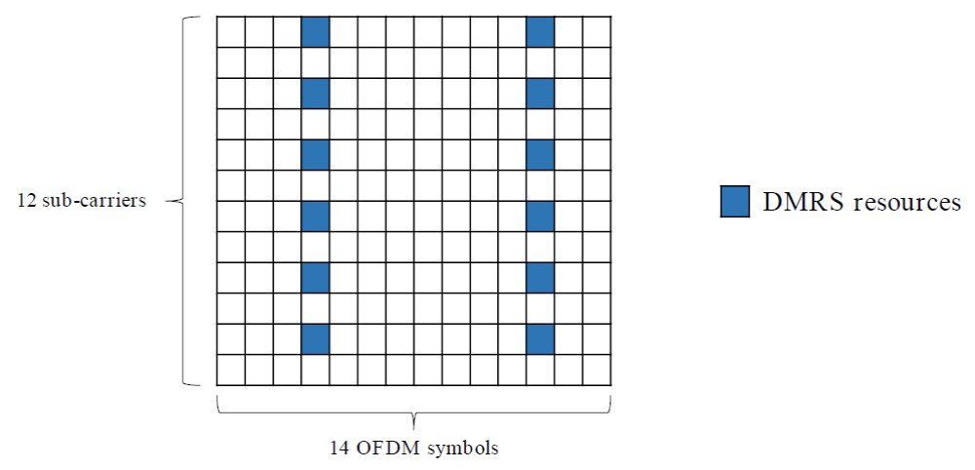

研究内容（问题及目标）
32T2R，单个天线信道
DMRS：2*2*48
信道矩阵：2*14*96
时频均有相关性
真实数据
主要目标：
    充分利用时频相关性
    降低信道噪声的影响
    提高信道估计的精度
Notes:
本研究基于2021 年无线通信AI 大赛（Wireless Communication AI Competition）赛道 2：基于 AI 的信道估计。其基本内容如下：
我们需要利用32 发送 2 接收天线（32T2R）的多天线信道环境下的 （解调参考信号）DMRS 信号设计相关的信道估计算法，由维度为2*2*48的DMRS信号恢复维度为2*14*96的信道矩阵，对应了实部与虚部、14个符号和96个子载波。值得一提的是，我们的数据是来自OPPO公司提供的真实数据，与大多数利用机器学习进行信道估计的研究不同，他们用的是仿真数据，这也是我们这一毕业设计的优势之一，更加贴近实际。在该问题条件下，信道的参数都是随机生成的，比如时延扩展、用户移动速度、信噪比等，我们研究的主要难点与目标在于：第一、时域与频域都存在相关性，为了获得良好的信道估计性能我们需要充分利用该相关性；第二，探索如何降低噪声对于我们信道估计的影响；以及设计有足够精度的深度学习结构。

Slide 7
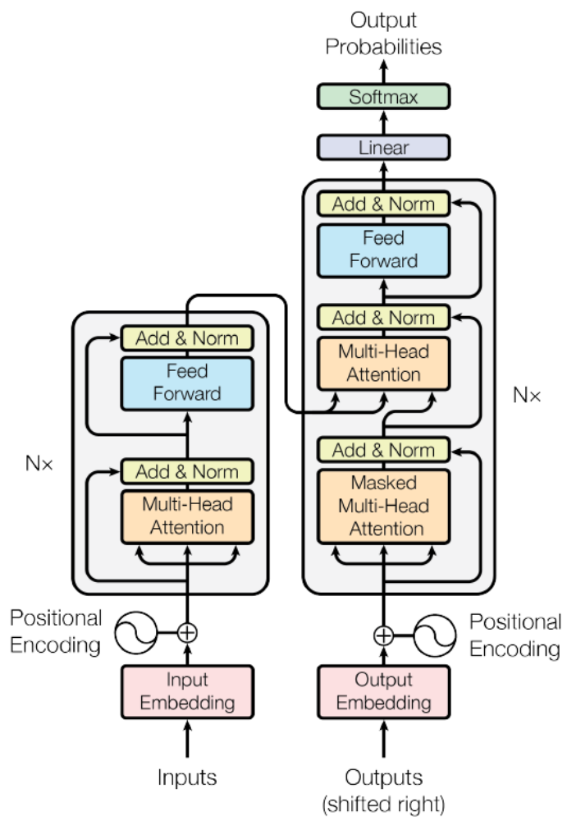
研究内容（技术路线）
基本思路：CV
基础模型：Transformer
    带注意力机制的Autoencoder
    有效建立两个维度的相关性
    自注意力机制有助于建模非
    线性相关
主要任务：
    信号去噪
    信道矩阵重建
Notes:
针对我们上述的目标，考虑到信道矩阵在两个维度上均有相关性（即时域与频域），与图像性质相似，我们的基本思路是将该信道矩阵视为二维图像，利用计算机视觉的方式来进行处理。结合深度学习最近几年的发展，我们发现17年提出的Transformer模型有助于完成我们的目标。Transformer起源于NLP，在CV中也得到了大量应用，可以将其简单理解为具有注意力机制的autoencoder。在我们的研究问题下，可以利用Transformer来建立信道矩阵中不同符号之间的相关性、不同子载波之间的相关性以及时频两者之间的相关关系。另外，Transformer中嵌入了注意力机制，该机制使用的是非线性运算方法，在深度学习的运算过程中自主学习得到各部分（在我们这个问题上即时域与频域）之间的相关程度，可以描述信道由于时频展宽等效应带来的非线性相关性。通信领域已有论文利用Transformer进行算法的设计。针对我们的研究问题，我们需要设计相应的深度学习结构来完成导频信号去噪以及信道矩阵重建两个任务，也就是我们的工作重点。

Slide 8
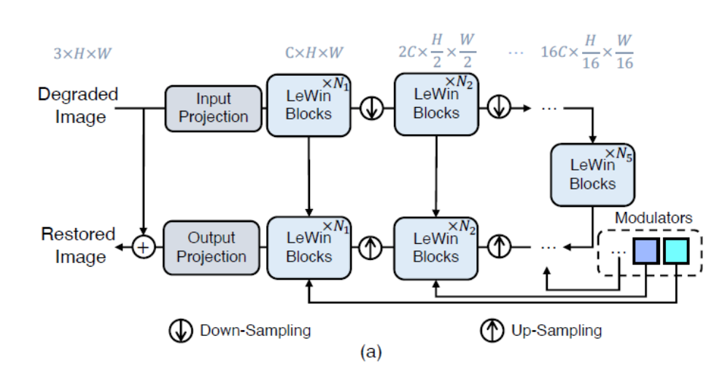
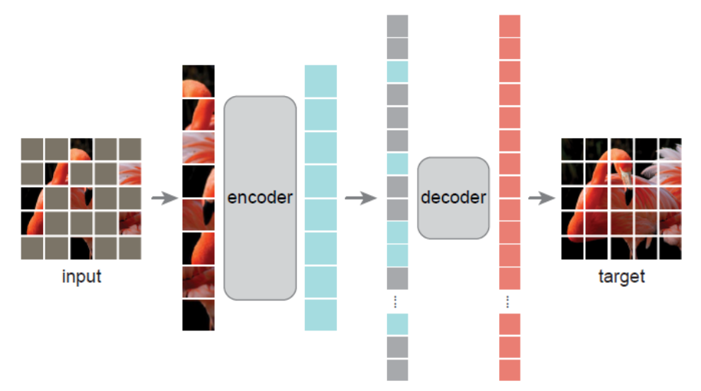
研究内容（技术路线）
去噪（精细）
Uformer
重建（相关性）
    MAE
Notes:
这两个具体任务，我们均有相关的CV结构作为参考。比如对于去噪，我们可以参考中科大提出的Uformer结构，该结构模仿经典U-Net的U型结构，串联经过改进设计的Transformer模块，完成类似主成分分析的功能，达到抑制噪声、提取主要信息的效果，该结构在多个子任务上取得了最佳效果，足以证明Transformer结构的精细程度。对于重建，我们可以参考最近取得SOTA的MAE（Masked Autoencoder），该网络可以从大面积遮盖的图片恢复图像，与我们从少数时频信息恢复整个信道矩阵的任务类似，证明了Transformer对相关关系的准确理解能力。

Slide 9
研究内容（技术路线）
去噪
利用Transformer设计去噪网络，降低导频噪声影响(Uformer)
带噪导频
信道估计
重建信道
利用Transformer设计信道重建网络，从降噪导频信号恢复(MAE)
Notes:
我们可以利用上述结构，同时针对我们的研究问题做具体调整。而该研究任务的大致处理流程即如图，我们对输入的带噪导频信号首先进行去噪处理，然后利用去噪后的信号重建信道矩阵获得信道估计。

Slide 10
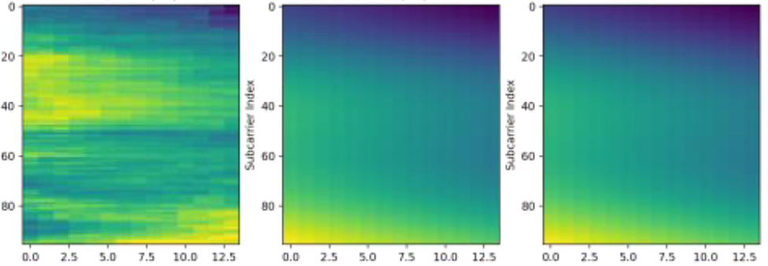
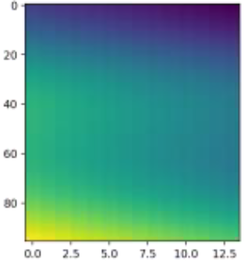
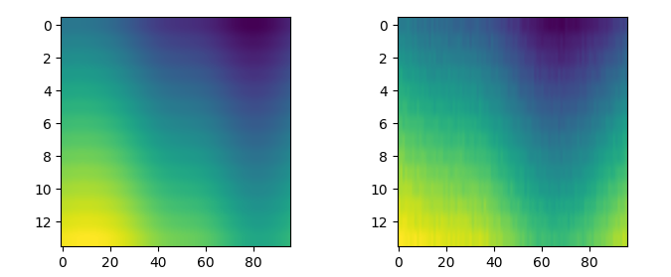
研究内容（技术路线）
ChannelNet
Ground Truth
现有仿真结果
  卷积网络表现不佳
  Autoencoder表现良好
  简单网络准确性有较
  大提升空间
Transformer可行
  与Autoencoder相似
  更加精细
  有效利用时频相关性
Autoencoder
Ground Truth
Notes:
从目前的仿真结果来看，利用卷积网络搭建的ChannelNet在这个问题上性能较差，这可能是由于该网络卷积核的大小限制以及网络层数的限制，导致该网络难以准确描述时频相关性。而全连接Autoencoder在该问题上表现更好。实际上我们将Transformer中的注意力机制去掉，则其退化成为一个autoencoder，当仅有一个退化Transformer即autoencoder，实际上只采用了简单线性层的堆叠，但从仿真结果来看能够恢复信道矩阵的关键信息，且更加平滑，相比于卷积网络能够更好地建立不同时频位置之间的关联。结合前面对Uformer和MAE的讨论，当我们加入自注意力机制以及针对我们问题设计的结构，我们可以相信Transformer能够达到我们的目标，能有效利用时频相关性且能够更精细地重建信道信息。

Slide 11
进度安排
2022-02-21 至2022-03-06：完成DMRS信道估计方法研究并进行仿真分析。
2022-03-07 至2022-03-20：完成已有基于AI估计DMRS信道的研究。
2022-03-21 至2022-04-17：完成新的或改进基于AI 估计DMRS信道方案的设计，与已有AI 设计方案进行比较。
2022-04-18 至2022-05-01：构建实验，完成数据采集与分析，对结果进行分析比较验证
2022-05-02 至2022-05-15：撰写、修改并上传毕业论文。
2022-05-16 至2022-05-24：查重、论文答辩。
Notes:
这是之后的进度安排，我们之后的工作重点即基于Transformer设计去噪和重建的结构，这一部分需要进行大量实验才能找到最合适的结构，并且可能需要设计一定的训练策略，以最大化利用已有的数据，取得良好的泛化性能。

Slide 12
预期目标
复现基于经典深度学习的信道估计算法。
提出基于Transformer 的信道估计深度学习结构与方法。
基于实际的通信信道数据，仿真验证提出方法的有效性，实现优于经典深度学习的效果。
拓展研究其他先进的基于深度学习的信道估计方法并仿真验证其可行性。
Notes:
希望有能力并不局限于完成该具体问题，能够加入更多的相关的探索，对该问题进行一定的拓展，例如提高该问题复杂度，将其部署至大型MIMO系统等。

Slide 13
谢谢！

